Slide 1
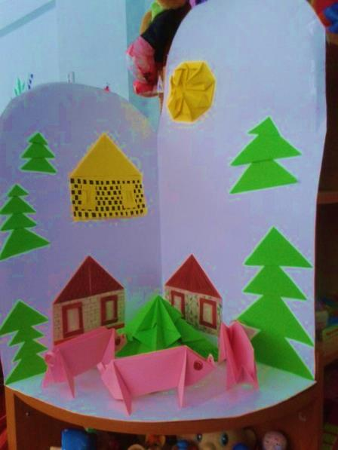
Методическая разработка Паспорт проекта «Оригами как средство развития мелкой моторики детей дошкольного возраста»

Slide 2
Актуальность
Уровень развития мелкой моторики – один из показателей готовности к школьному обучению. Ребёнок, имеющий высокий уровень развития мелкой моторики, умеет логически рассуждать, у него достаточно развиты память и внимание, связная речь. Умение выполнять мелкие движения с предметами развивается в старшем дошкольном возрасте, именно к 6–7 годам в основном заканчивается созревание соответствующих зон головного мозга, развитие мелких мышц.

Slide 3
Дети с плохо развитой ручной моторикой неловко держат ложку, карандаш, не могут самостоятельно застегивать пуговицы, шнуровать ботинки. Возможности освоения мира этими детьми оказываются обедненными. Дети часто чувствуют себя несостоятельными в элементарных действиях, доступных сверстникам. Это влияет на эмоциональное благополучие ребенка, его самооценку. С течением времени уровень развития сложнокоординированных движений руки может оказаться недостаточными для освоения письма.
Проблема подготовки руки у детей дошкольного возраста вот уже на протяжении ни одного десятилетия занимает одно из важнейших мест в психолого-педагогических исследованиях. Она актуальна и в настоящее время в связи с усилением требований, предъявляемых школой к готовности детей к обучению. Тревожно, что исследования ряда авторов свидетельствуют о снижении показателей уровня развития ручной умелости у детей, находящихся на пороге школьного обучения.

Slide 4
Принимая во внимание такую ситуацию, основным направлением в работе дошкольного образовательного учреждения является именно развитие мелкой моторики руки у воспитанников.
Способов, позволяющих развивать мелкую моторику детских пальцев очень много это и пальчиковые игры, и специальные игрушки, и занятие рукоделием. Одним из наиболее эффективных средств развития ручной умелости является оригами – японское искусство складывания бумаги. Совершенствуя и координируя движения пальцев и кистей рук, оригами влияет на общее интеллектуальное развитие ребёнка, в том числе и на развитие речи.
Этот вид искусства благоприятно воздействует на развитие внимания и формирование памяти: дети запоминают термины, приёмы и способы складывания, по мере надобности воспроизводят сохранённые в памяти знания и умения.
Занятия оригами дисциплинируют, воспитывают усидчивость, ответственность, аккуратность, бережное отношение к предметам и материалу; позволяют детям испытать свои возможности и проявить конструктивные, изобразительные и творческие способности.
Поэтому, работа с бумагой была выбрана для развития у детей мелкой моторики руки

Slide 5
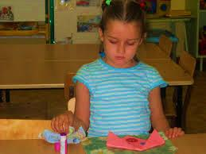
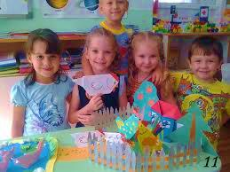

Slide 6
Цель:
Развитие мелкой моторики руки у детей старшего возраста средствами ознакомления с техникой работы оригами.
Задачи:
Учить детей различным приемам работы с бумагой: сгибание, многократное складывание, надрезание, склеивание. Развивать у детей способность работать руками, приучать к точным движениям пальцев, развить глазомер.
Учить концентрации внимания, стимулировать развитие памяти, умение следовать устным инструкциям.
Развивать пространственное воображение – учить читать чертежи, по которым складываются фигурки и представлять по ним изделия в объеме.
Совершенствовать трудовые навыки, формировать культуру труда.

Slide 7
Ожидаемый результат
Повысится количество детей с высоким уровнем развития мелкой моторики руки.
Дети освоят технику работы с бумагой, научатся выполнять разные поделки способом оригами.
У воспитанников сформируются навыки планирования индивидуальной и коллективной деятельности, умения самостоятельно действовать и осуществлять контроль.
Дети будут проявлять творчество в продуктивных видах деятельности.

Slide 8
Значение оригами для развития ребенка • Учит детей различным приемам работы с бумагой, таким, как сгибание, многократное складывание, надрезание, склеивание. • Развивает у детей у детей способность работать руками, приучает к точным движениям пальцев, у них совершенствуется мелкая моторика рук, происходит развитие глазомера. • Учит концентрации внимания, так как заставляет сосредоточиться на процессе изготовления поделки, учит следовать устным инструкциям. • Стимулирует развитие памяти, так как ребенок, чтобы сделать поделку, должен запомнить последовательность ее изготовления, приемы и способы складывания. • Знакомит детей с основными геометрическими понятиями: круг, квадрат, треугольник, угол, сторона, вершина и т.д., при этом происходит обогащение словаря ребенка специальными терминами. • Развивает пространственное воображение – учит читать чертежи, по которым складываются фигурки и представлять по ним изделия в объеме. • Развивает художественный вкус и творческие способности детей, активизирует их воображение и фантазию. • Способствует созданию игровых ситуаций, расширяет коммуникативные способности детей. • Совершенствует трудовые навыки, формирует культуру труда, учит аккуратности, умению бережно и экономно использовать материал, содержать в порядке рабочее место.

Slide 9
• Большое внимание при обучении оригами уделяется созданию сюжетно-тематических композиций, в которых используются изделия, выполненные в технике оригами. Совершенствует трудовые навыки, формирует культуру труда, учит аккуратности, умению бережно и экономно использовать материал, содержать в порядке рабочее место. Оригинальность композиции достигается тем, что фон, на который наклеиваются фигуры, оформляют дополнительными деталями, выполненными в технике аппликации. Так, в зависимости от темы композиции, создают нужную окружающую обстановку, среду обитания: луг с цветами, островок в пруду, небо с облаками, тучами, ярким солнцем, бушующее море и т.п. Для выразительности композиции большое значение имеет цветовое оформление. При помощи цвета передается определенное настроение или состояние человека или природы. В процессе создания композиций у детей формируется чувство центра, симметрии, представление о глубине пространства листа бумаги. Они учатся правильно располагать предметы на плоскости листа, устанавливать связь между предметами, расположенными в разных частях фона (ближе, выше, ниже, рядом), что требует изменения величины фигур. Предметы, которые находятся вблизи, должны быть большими по размеру, чем те же предметы, но расположенные чуть дальше или вдали. Так дети осваивают законы перспективы.

Slide 10
Эффективность
У детей наблюдается положительная динамика в развитии мелкой моторики и развитии речи.
У детей появился интерес к оригами.
Знают специальные термины и условные обозначения.
Могут использовать знания при изготовлении поделки в технике оригами самостоятельно.

Slide 11
Формы и методы работы В процессе организованной образовательной деятельности используются различные формы: традиционные, комбинированные и практические НОД; игры, праздники, конкурсы, соревнования. Методы, в основе которых лежит способ организации НОД: • словесный: устное изложение, беседа, рассказ; • наглядный: иллюстраций, наблюдение, показ (выполнение педагогом, работа по образцу и др.): • практический: выполнение работ по инструкционным картам, схемам. Методы, в основе которых лежит уровень деятельности детей: • объяснительно-иллюстративный – дети воспринимают и усваивают готовую информацию • репродуктивный – дети воспроизводят полученные знания и освоенные способы деятельности - исследовательский – самостоятельная творческая работа детей

Slide 12
Принципы построения программы:
Системность – педагогическое воздействие выстроено в систему специальных игр, упражнений и заданий.
Преемственности – каждый следующий этап базируется на уже сформированных навыках и, в свою очередь, формирует «зону ближайшего развития».
Возрастное соответствие – предлагаемые игры и упражнения учитывают возможности детей данного возраста.
Наглядность.
Деятельностный принцип – задачи развития психических функций достигаются через практическую деятельность
Здоровьесберегающий принцип – обеспечено сочетание статичного и динамичного положения детей, смена видов деятельности.

Slide 13
Направления работы
Сбор информации, анализ результатов обследования по развитию мелкой моторики руки у воспитанников ДОУ.
Изучение педагогической и психологической литературы по развитию мелкой моторики руки у дошкольников.
Составление плана работы по развитию мелкой моторики руки у детей старшего дошкольного возраста средствами оригами, разработка конспектов занятий, подбор игр и упражнений для развития мелкой моторики руки.
Реализация плана работы в воспитательно-образовательном процессе
Анализ достигнутых результатов. Определение дальнейших перспектив развития

Slide 14
Содержание работы по развитию мелкой моторики руки через работу с бумагой (оригами)
Работа проводится вне занятий, в совместной деятельности с педагогом, индивидуальным и подгрупповым способом, по 5–10 минут ежедневно на первом этапе. Последующее проведение занятий увеличивается до 20–25 минут.
Условия реализации опыта
Должно быть хорошо освещенное место, поверхность стола должна быть ровной и чистой.
Бумага должна быть мягкой,
У ребёнка должен быть стимул для выполнения определённых операций с бумагой.
Задания должны соответствовать возрасту и индивидуальным особенностям ребёнка.
Ребенок должен получать радость от того, что у него все получилось.
Взаимодействие с родителями.

Slide 15
Этапы работы:
1 этап. Информационно-мотивационный – знакомство детей с оригами, происхождением этого способа работы с бумагой, готовыми работами.
2 этап. Организационно-подготовительный – подготовка необходимого материала, знакомство с разными сортами бумаги, её подбор для изготовления поделок.
3 этап. Деятельностно-обучающий – обучение ориентировке на листе бумаги, работа со схемами, знакомство с базовыми формами ( косынка, воздушный змей, дверь, квадрат)
4 этап. Продуктивно-творческий – самостоятельное выполнение детьми индивидуальных и коллективных работ.

Slide 16
Создание мотивации. Загадки, стихи, интересные истории о предмете
Повторение правил техники безопасности
Повторение базовых форм
Показ и рассматривание образца
Чтение схемы поэтапного выполнения
Практическая часть
Анализ работы (аккуратность, последовательность, творчество)

Slide 17
Методы используемые при проведении органично сочетаются. Используется наглядный метод – демонстрация способов действий, показ образца, словесный – рассказ педагога, беседа. Задаваемые детям вопросы ориентируют их на необходимость рассуждать, анализировать, стимулируют самостоятельный поиск решения познавательной задачи.
Практический и игровой методы включают упражнения и игры для развития моторики кисти и пальцев рук. Упражнения и игры для развития пространственных представлений, пространственной ориентации. Игровые упражнения на развитие умения ориентироваться в плоскости листа. Игровые упражнения на развитие зрительного восприятия, свойств внимания. Важной частью работы являются «пальчиковые игры». Они увлекательны и способствуют развитию речи, творческой деятельности. Активизируют моторику рук, вырабатывается ловкость, умение управлять своими движениями, концентрировать внимание.

Slide 18
В работе с детьми используются следующие приемы:
мотивация к выполнению (оформление для группы, детского сада, участие в выставке, подарки к празднику);
обсуждение правил, пользования орудием труда, например тема беседы «Как работать безопасно»,
комментирование способа выполнения действий, позволяет развивать логическое мышление;
совместные действия (или «пассивные), рука ребенка в руке педагога;
художественное слово, использование, как стихотворений, так и загадок;
вопросы к детям;
выполнение работы небольшими частями;
использование музыки;
физкультурно-оздоровительные паузы;
приемы самоорганизации, самооценивания и взаимопроверки.

Slide 19
Достигнутые результаты
Развивающая работа на основе предложенного опыта позволила добиться следующих результатов:
Увеличилось количество детей с высоким уровнем развития мелкой моторики руки на 38%.
Отмечается повышение интереса детей к оригами, усидчивость и стремление закончить начатое дело.
Дети освоили различные технологические приёмы и способы работы оригами
Повысился интерес родителей к развитию творчества детей.

Slide 20
Участие родителей в обучении детей оригами.
Для достижения положительных результатов в развитии ребёнка невозможно ограничиться только работой, проводимой в стенах детского сада. Родители - самые заинтересованные и активные участники воспитательного процесса. Любая продуктивная деятельность воспринимается родителями положительно. Дети очень гордятся своими достижениями, бережно относятся к поделкам, рассказывают родителям о том, как они их делали. Родители детей, посещающих нашу группу, ознакомлены с технологией обучения детей оригами, многие приобрели книги с образцами поделок. Родители высказывали свои наблюдения, что дети, занимаясь оригами, стали более усидчивыми, аккуратными. Мы в группе не испытываем недостатка в материале: родители принося разную бумагу, газеты, журналы, за что дети и воспитатели благодарны. В настоящее время я работаю воспитателем в логопедической группе. Дети, с которыми я работаю, имеют нарушения развития речи.

Slide 21
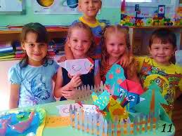
Вывод
Таким образом, достигнутые результаты позволяют сделать вывод, что работа с бумагой, в частности способом оригами, способствуют развитию мелкой моторики руки у детей дошкольного возраста.

